Slide 1
Ανεργία
Αρχές Οικονομικής Θεωρίας Γ’ τάξη ΕΠΑΛ Κεφάλαιο 9.4

Slide 2
Εργατικό δυναμικό
Πληθυσμός
Οικονομικά ενεργός (Εργατικό δυναμικό)
Οικονομικά Μη ενεργός
Απασχολούμενοι
Άνεργοι
Όσοι δεν μπορούν: παιδιά, γέροι, ανήμποροι, στρατιώτες
Όσοι δεν θέλουν, Εισοδηματίες, (άεργοι)

Slide 3
Εργατικό δυναμικό- Ανεργία
https://www.youtube.com/watch?v=F3B4oVrOBsw

Slide 4
Ορισμός
Ανεργία είναι η κατάσταση ενός ατόμου που ενώ είναι ικανό, πρόθυμο και διαθέσιμο να απασχοληθεί δεν μπορεί να βρει εργασία.
Δε θεωρούνται άνεργοι τα άτομα που δε μπορούν ή δεν επιθυμούν να συμμετέχουν στο εργατικό δυναμικό,
ΑΜΕΑ με βαριές αναπηρίες
οι νέοι κάτω των 16 ετών,
οι σπουδαστές
οι στρατιωτικοί
οι φυλακισμένοι
οι νοικοκυρές
οι συνταξιούχοι

Slide 5
Εργατικό δυναμικό
Εργατικό Δυναμικό (Οικονομικά ενεργός πληθυσμός0
Απασχολούμενοι
Άνεργοι
Το σύνολο των ατόμων τα οποία μπορούν και θέλουν να εργαστούν (Απασχολούμενοι + Άνεργοι)
Τα άτομα τα οποία εργάζονται
Τα άτομα τα οποία μπορούν και θέλουν να εργαστούν, αλλά δεν μπορούν να βρουν απασχόληση.

Slide 6
Μέτρηση ανεργίας

Slide 9
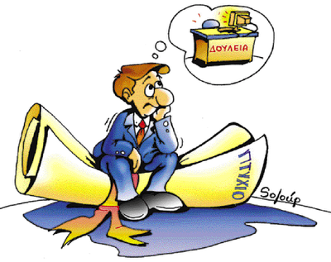

Slide 10
Ανεργία
https://youtu.be/K1J3diJsD9U

Slide 11
Δραστηριότητα 1
ΟΑΕΔ
(Οργανισμός Απασχόλησης Εργατικού Δυναμικού)
Μέθοδος καταγραφής της ανεργίας μέσω των υπηρεσιών του ΟΑΕΔ (εγγεγραμμένη ανεργία)

Slide 12
Δραστηριότητα 1
Παιχνίδι ρόλων
Σας δίνονται οι παρακάτω επαγγελματικές ιδιότητες καθώς κα κάποια επιπλέον στοιχεία για το κάθε πρόσωπο.
Φορέας ΟΑΕΔ.
Πολιτικός μηχανικός στη Θεσσαλονίκη.
Τεχνίτης υποδηματοποιίας στην Καβάλα.
Δάσκαλος χιονοδρομίας στη Νάουσα.
Αγρότης στη Λάρισα.
Πλαίσιο: όλα τα παραπάνω πρόσωπα είναι σε ανεργία και καταφεύγουν στον αρμόδιο φορέα εργασίας ΟΑΕΔ στις 14/1/2018 (χειμώνας)

Slide 13
Δραστηριότητα 1
ΟΑΕΔ
Διαθέσιμες θέσεις εργασίας, Ζητείται:
Καλλιεργητής πατάτας στη Λαμία
Οικονομολόγος στη Θεσσαλονίκη.
Δάσκαλός χιονοδρομίας στα 3-5 πηγάδια
Ποιος από τους παραπάνω θα μπορέσει να απασχοληθεί;
Ποια τα εμπόδια απασχόλησης που παρουσιάζονται;
Ποιοι παράγοντες επηρεάζουν την εξεύρεση εργασίας;

Slide 14
Δραστηριότητα 1 - Απαντήσεις
Εμπόδια
Πολιτικός μηχανικός : Δεν έχει δουλειά στο αντικείμενό του
Τεχνίτης υποδηματοποιίας: Το επάγγελμα του έχει εκλείψει από την πρόοδο της τεχνολογίας
Δάσκαλος χιονοδρομίας: Βρίσκει δουλειά εποχιακή μέχρι να κλείσει το χιονοδρομικό κέντρο.
Αγρότης: Δεν βρίσκει απασχόληση στην περιοχή του
Παράγοντες;

Slide 15
Είδη Ανεργίας 1/2
ΕΠΟΧΙΑΚΗ
ΤΡΙΒΗΣ
συνδέεται με τον εποχιακό χαρακτήρα ορισμένων δραστηριοτήτων(τουρισμός, γεωργοί), επαναλαμβάνεται και είναι προσωρινοί.
οφείλεται στην αδυναμία των ανέργων να εντοπίσουν άμεσα τις προσφερόμενες θέσεις εργασίες για τις οποίες διαθέτουν τα απαραίτητα προσόντα.
Γεωγραφική απόσταση
Έλλειψη οργανωμένου συστήματος πληροφόρησης.

Slide 16
Είδη Ανεργίας 2/2
ΑΝΕΠΑΡΚΟΥΣ ΖΗΤΗΣΗΣ
ΔΙΑΡΘΩΤΙΚΗ
Η κυκλική/ κεϋνσιανή ανεργία συνδέεται με την πτώση της οικονομικής δραστηριότητας στις φάσεις καθόδου και ύφεσης (αυξομειώσεις) του οικονομικού κύκλου.
Αδυναμία συνολικής ζήτησης να απορροφήσει την προσφορά εργατικού δυναμικού.
Επαναλαμβάνεται , έχει κυκλικό χαρακτήρα.
οφείλεται στην αναντιστοιχία ανάμεσα στο είδος της ζήτησης και της προσφοράς εργασίας, μη απαραίτητα προσόντα.
Αναντιστοιχία ανάμεσα σε προσόντα ανέργου κα προσόντα που απαιτούνται για την θέση. Διαφορετικές ειδικεύσεις. Έκλειψη επαγγελμάτων-ειδικοτήτων λόγω τεχνολογικής ανάπτυξης.

Slide 17
Είδη Ανεργίας
ΕΠΟΧΙΑΚΗ
ΤΡΙΒΗΣ
ΑΝΕΠΑΡΚΟΥΣ ΖΗΤΗΣΗΣ
ΔΙΑΡΘΩΤΙΚΗ
συνδέεται με τον εποχιακό χαρακτήρα ορισμένων δραστηριοτήτων(τουρισμός, γεωργοί), επαναλαμβάνεται και είναι προσωρινοί.
οφείλεται στην αδυναμία των ανέργων να εντοπίσουν άμεσα τις προσφερόμενες θέσεις εργασίες για τις οποίες διαθέτουν τα απαραίτητα προσόντα.
Γεωγραφική απόσταση
Έλλειψη οργανωμένου συστήματος πληροφόρησης.
Η κυκλική/ κεϋνσιανή ανεργία συνδέεται με την πτώση της οικονομικής δραστηριότητας στις φάσεις καθόδου και ύφεσης (αυξομειώσεις) του οικονομικού κύκλου. Αδυναμία συνολικής ζήτησης να απορροφήσει την προσφορά εργατικού δυναμικού. Επαναλαμβάνεται , έχει κυκλικό χαρακτήρα.
οφείλεται στην αναντιστοιχία ανάμεσα στο είδος της ζήτησης και της προσφοράς εργασίας, μη απαραίτητα προσόντα.
Η τεχνολογική ανεργία οφείλεται στην απαξίωση ορισμένων επαγγελμάτων, ειδικοτήτων και θέσεων εργασίας, εξ αιτίας των τεχνολογικών μεταβολών.
Η διαρθρωτική ανεργία τεχνολογικού – εκπαιδευτικού τύπου, οφείλεται στην αναντιστοιχία του εκπαιδευτικού συστήματος σε σχέση με τις ραγδαίες εξελίξεις της τεχνολογίας, της οικονομίας και της αγοράς εργασίας

Slide 18
Φύλλο εργασίας 1/2
1) Η εποχιακή ανεργία είναι μικρής σχετικά διάρκειας.
Σωστό (Σ) Λάθος (Λ)
2) Η διαρθρωτική ανεργία οφείλεται σε αναντιστοιχία προσόντων και κενών θέσεων.
Σωστό (Σ) Λάθος (Λ)
3) Ανεργία τριβής είναι η κεϋνσιανή ανεργία.
Σωστό (Σ) Λάθος (Λ)
4) Οι περισσότεροι άνεργοι είναι τεμπέληδες.
Σωστό (Σ) Λάθος (Λ)

Slide 19
Φύλλο εργασίας 2/2
5) Η ανεργία μειώνει το εισόδημα των ανέργων αλλά όχι το συνολικό εισόδημα μιας χώρας.
Σωστό (Σ) Λάθος (Λ)
6) Τα άτομα τα οποία δεν μπορούν ή δε θέλουν να εργαστούν αποτελούν τον οικονομικά μη ενεργό πληθυσμό.
Σωστό (Σ) Λάθος (Λ)
7) Το άθροισμα των απασχολουμένων και των ανέργων είναι ίσο προς το εργατικό δυναμικό.
Σωστό (Σ) Λάθος (Λ)
8) Εργατικό δυναμικό είναι το σύνολο των ατόμων τα οποία εργάζονται.
Σωστό (Σ) Λάθος (Λ)

Slide 20
Άρθρα εφημερίδων
Ανεργία στην Ελλάδα τον Νοέμβριο 2017- Tradingeconomics.com
http://crisismonitor.gr/2018/02/08/statiki-i-anergia-stin-ellada-ton-noemvrio/
Χαοτικές διαφορές μεταξύ Βορρά- Νότου στην ανεργία
http://www.tanea.gr/news/economy/article/5436811/xaotikes-diafores-metaksy-borra-notoy-sthn-anergia/

Slide 21
Ανακεφαλαίωση
Ανεργία είναι η κατάσταση ενός ατόμου που ενώ είναι ικανό, πρόθυμο και διαθέσιμο να απασχοληθεί εαν δύναται να βρει εργασία.
Εργατικό Δυναμικό = Απασχολούμενοι + Άνεργοι
Οικονομικά ΜΗ ενεργός πληθυσμός = αυτοί που δεν μπορούν + αυτοί που δεν θέλουν να εργαστούν.
Είδη Ανεργίας (Εποχιακή, Τριβής, Διαρθρωτική, Ανεπαρκούς Ζήτησης)

Slide 22
Ανεργία- πώς επιλέγουν οι νέοι τον τομέα εργασίας τους.
https://youtu.be/0u9xOw49cHw

Slide 23
Πίνακας 3: Ποσοστό ανεργίας τις ευρωπαϊκές χώρες Αύγουστος 2017

Slide 24
Πίνακας 1: Ποσοστό ανεργίας αποκεντρωμένης Ελλάδας

Slide 25
Πίνακας 2: Ποσοστό ανεργίας κατά ομάδες ηλικιών

Slide 26
Στο επόμενο μάθημα:
Μέτρηση ποσοστού ανεργίας
Συνέπειες ανεργίας
Τρόποι αντιμετώπισης της ανεργίας

Slide 27
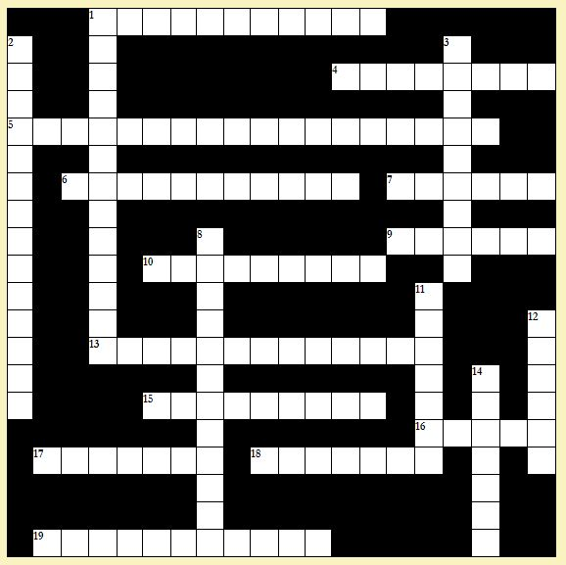
Φύλλο Αξιολόγησης
http://users.sch.gr/dtampouris/Plithorismos-Anergia.htm
Να επιλύσετε το σταυρόλεξο που σας δίνεται

Slide 28
Συνέπειες της ανεργίας
Οικονομικές
Απώλεια παραγωγικών δυνάμεων (δηλαδή της εργασίας των ανέργων η οποία θα μπορούσε να χρησιμοποιηθεί στην παραγωγική διαδικασία).
Απώλεια εισοδήματος για τον άνεργο και την οικογένεια του.
Επιβαρύνει τον κρατικό προϋπολογισμό ( επιδόματα ανεργίας)
Κοινωνικές
Μείωση κοινωνικής θέσης ανέργου
Μείωση αυτοσεβασμού
Οικογενειακές τριβές

Slide 29
Τρόποι αντιμετώπισης
Μέτρα αύξησης της συνολικής ζήτησης (διαρθρωτική ανεργία)
Δημοσιονομικά
αύξηση κρατικών δαπανών για δημόσια έργα, προώθηση μεγάλων επενδυτικών έργων)
Νομισματικά
μείωση επιτοκίου για προώθηση επενδύσεων, παραγωγής και απασχόλησης)
Μέτρα επαγγελματικής κατάρτισης και επανεκπαίδευσης του εργατικού δυναμικού (διαρθρωτική ανεργία)

Slide 30
Ευχαριστώ πολύ

